Slide 1



Energia para Construir
Nome do autores:
Jonatan Silva
Paulo Pereira

Slide 2

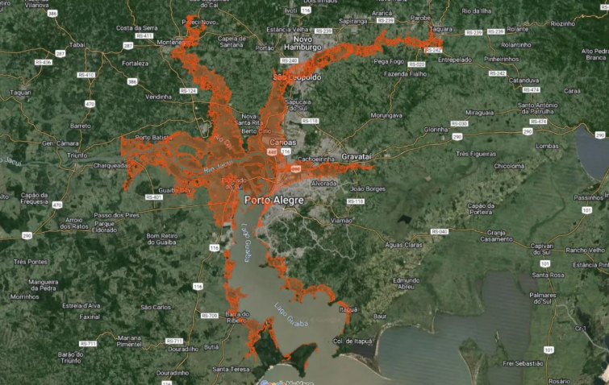
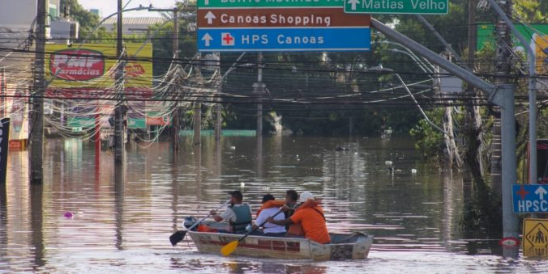
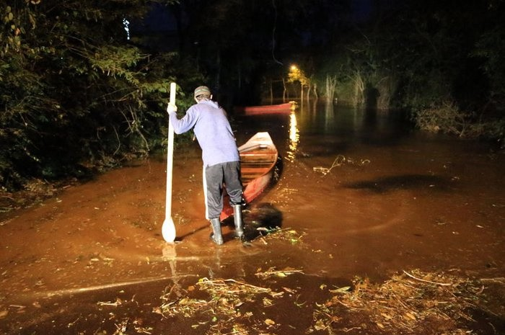
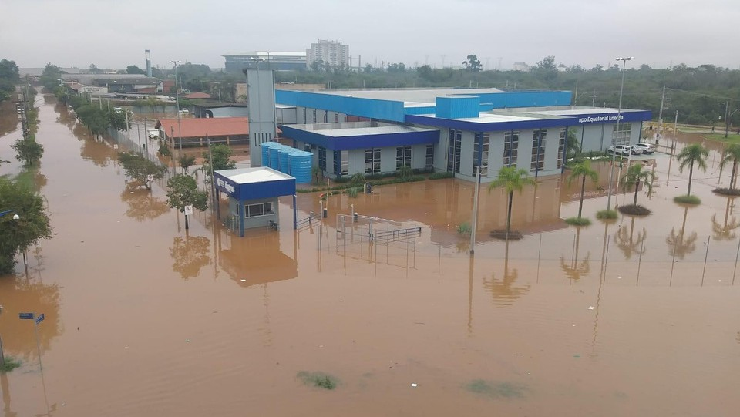
O desafio: reconstruir após uma das maiores calamidades
climáticas do RS
• Enchentes de 2024 impactaram aproximadamente 2.4 milhões de pessoas
• Famílias perderam equipamentos essenciais e infraestrutura
• Necessidade de uma resposta rápida, sustentável e de longo prazo

Slide 3

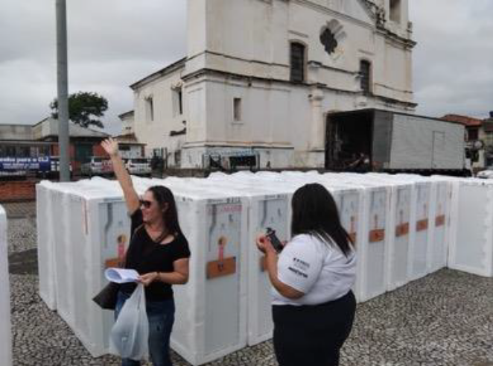

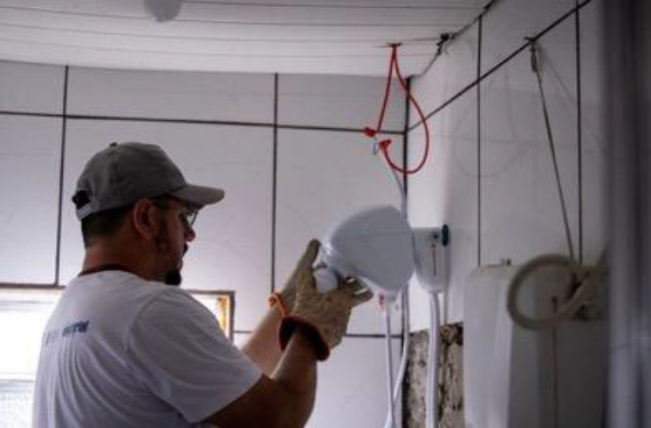
A solução: transformar emergência em eficiência energética
• Programa de Eficiência Energética CEEE Grupo Equatorial
• Atendimento a famílias atingidas pelas enchentes
• Entrega de tecnologias eficientes:
- 13.500 lâmpadas LED
- 2.834 refrigeradores eficientes
- 2.700 trocadores de calor
A CEEE Grupo Equatorial buscou junto à ANEEL flexibilizações excepcionais para acelerar o atendimento às famílias atingidas pelas enchentes de maio de 2024. O Ofício nº 0195/2024-STE/ANEEL viabilizou uma resposta ágil por meio do Projeto “Energia Para Reconstruir”, transformando eficiência energética em uma ação de reconstrução social.

Slide 4

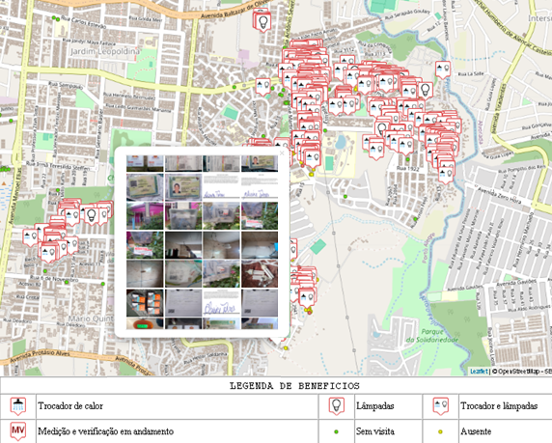
Inovação: tecnologia nacional aplicada em escala inédita
• Uso do trocador de calor QB+30
• Reaproveitamento do calor da água do banho
• Redução do consumo elétrico do chuveiro
• Tecnologia reconhecida como Patente Verde

Slide 5
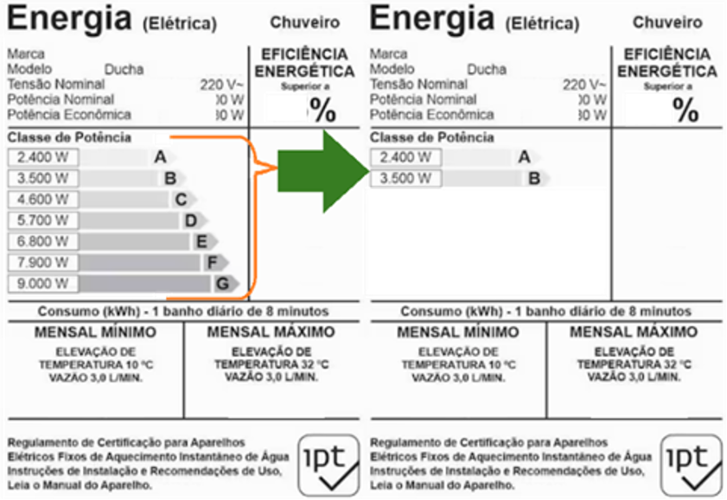
Inovação: tecnologia nacional aplicada em escala inédita
• Brasil, detentor de tecnologia de aquecimento para banho eficiente sem desperdício.
O chuveiro elétrico foi criado no início dos anos 1930 pelo brasileiro Francisco Canhos (também grafado como Canho), em uma oficina na cidade de Jaú, no interior de São Paulo. A invenção surgiu por um motivo pessoal: Canhos buscava uma forma de facilitar o banho quente diário do pai, que sofria de reumatismo.
Outra invenção também brasileira da década de 2010 trouxe mudança que representa um avanço significativo no padrão de consumo energético, nas classes “A” e “B”, com potência reduzida, entre 2.400 e 3.500 watts.
Projeção de chuveiros elétricos em 2050:
com cenário de baixo crescimento de 60 milhões
com cenário de alto crescimento de 80 milhões

Slide 6
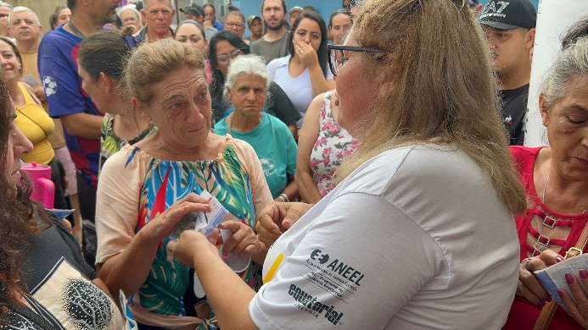
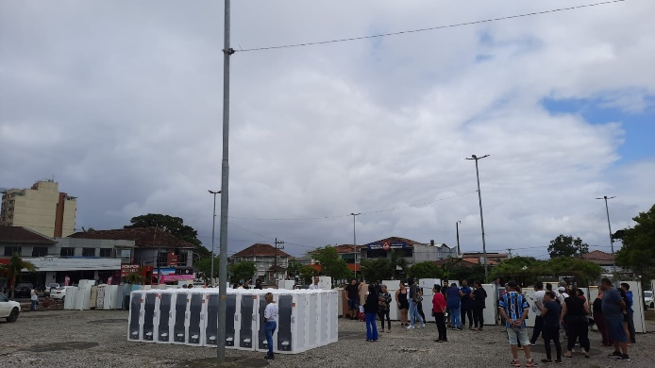
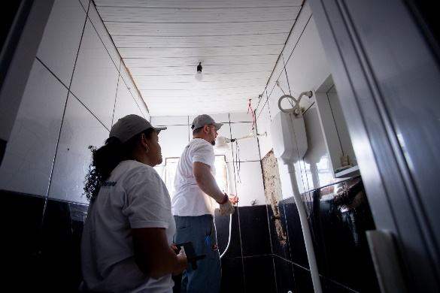
Impacto social: energia que devolve dignidade
Resultados técnicos e ambientais
• 7.312 famílias cadastradas
• Segurança alimentar e conforto para famílias vulneráveis
• Capacitadas em uso eficiente da energia
• 1.829,08 MWh/ano de energia economizada
• 733,16 kW de demanda evitada na ponta
• Economia aproximada de 21 milhões de litros de água/ano
• Redução de emissões de CO₂

Slide 7
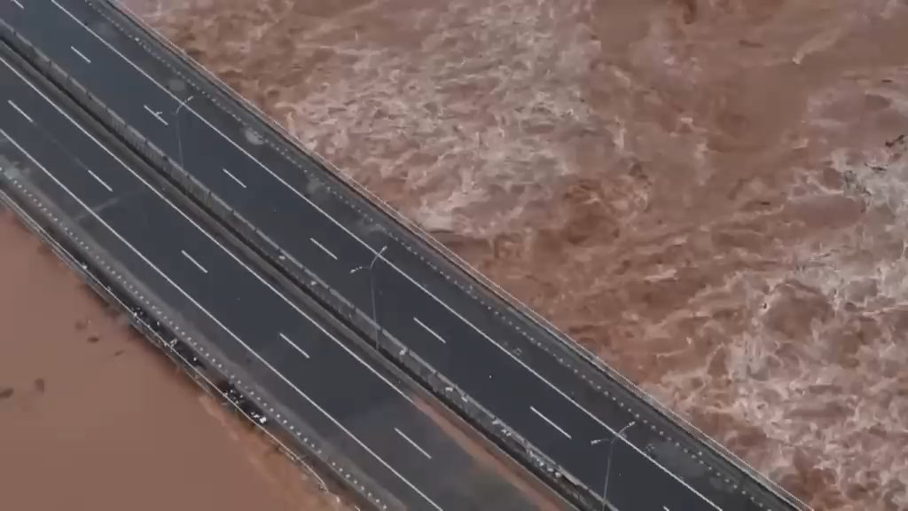
Energia para Reconstruir

Slide 8
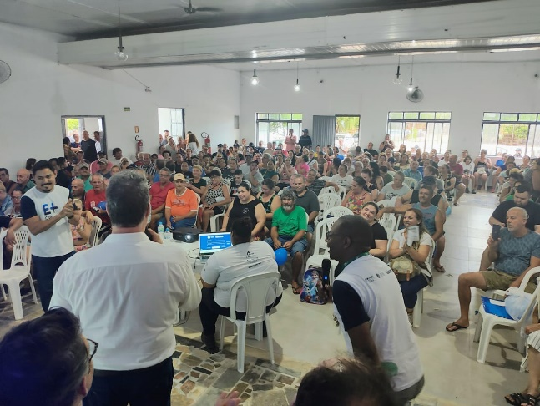
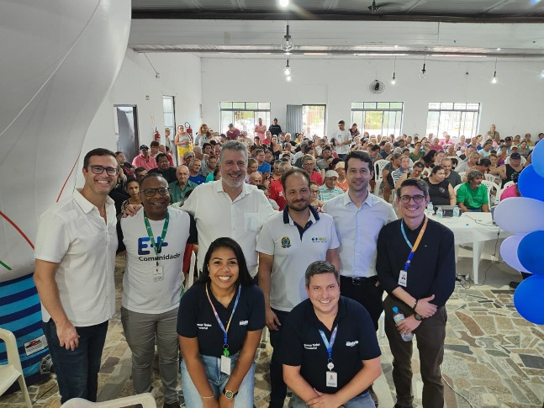

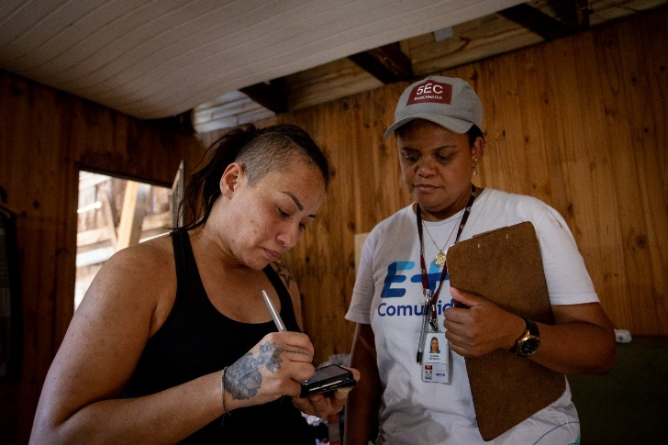
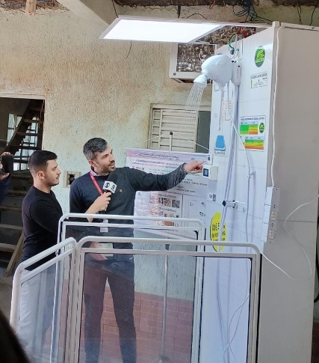


CEEE GRUPO EQUATORIAL
Conclusão
Mais do que economizar energia:
reconstruir vidas por meio da eficiência energética.
Energia Para Reconstruir
Distribuição de energia para os gaúchos
Energia para Reconstruir

